Slide 1
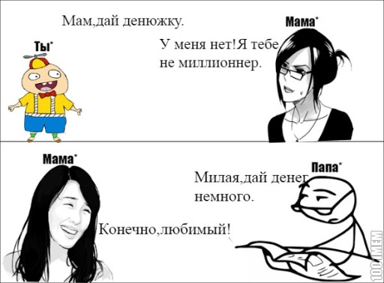
Сходи до м’ясомолочного магазину, який знаходиться в сусідньому будинку. Я все написала.
Добре!

Slide 2


М’ясо-молочний
А мама не в такий магазин написала сходити?

Slide 3

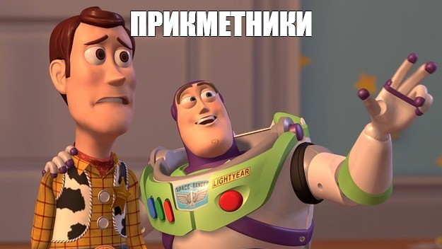

Правопис складних прикметників
А ти розібрався?
Відповідно до Нового правопису, 2019 р.

Slide 4



Складний прикметник
Разом
пиши
Через дефіс

Slide 5


Slide 6






Відтінки кольорів:
синьо-жовтий
сіро-голубий
Жовтогарячий, червоногарячий, золотогарячий,

Slide 7

А якщо мені і не на північ і не на схід? А на середину між ними?
північно-східний
Проміжні сторони світу пиши через дефіс

Slide 8

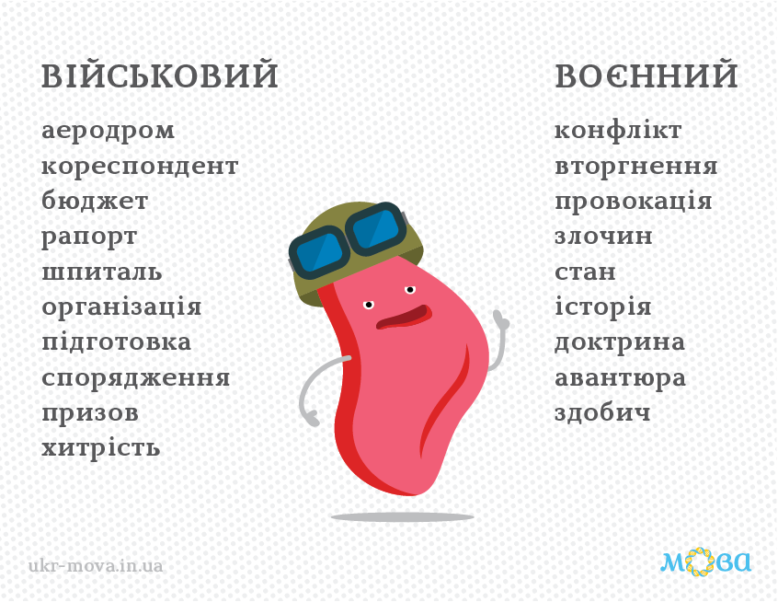
але
Військово-спортивний, воєнно –промисловий і подібні
військовозобов'язаний, військовополонений

Slide 9
Через дефіс
дизель-моторний
донголо-татарський
Іменник через дефіс
Прикметник через дефіс
Прикметник
Прикметник
Молочно-мясний
Іменник
Дієслово
Контрольно-вимірювальний

Slide 10
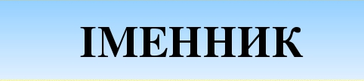

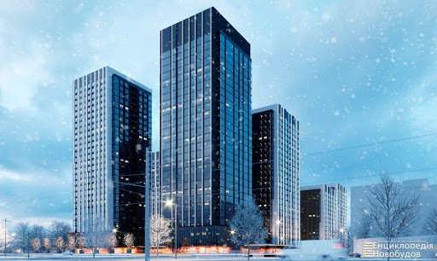
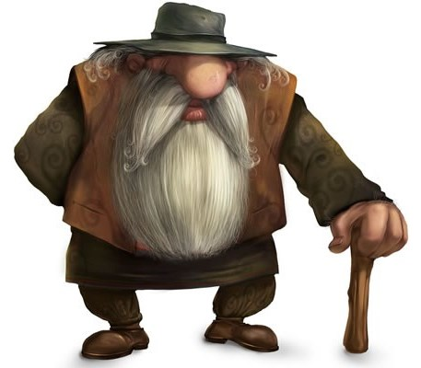
Цифра
20-поверховий,
40-градусний
90-річний

Slide 11
Зловорожий
Хитромудрий
військовополонений
військовополонений

Slide 12

Разом
Який?
прикметний
іменник
Високий врожай
високоврожайний
Західна Україна
західноукраїнський
Легка атлетика
легкоатлетичний

Slide 13
Разом
Лісостеповий, теплообмінний
Іменник разом
Прикметник разом
Прислівник
Багатогранний ,
густозаселений
Прикметник
слово
Сотий, тисячний, мільйонний
Стотисячний, двадцятипятимільойнний

Slide 14


Суспільно важливий
Суспільно небезпечний
Суспільно необхідний
Суспільно-політичний

Slide 15

Слова типу
Абсолютно сухий
Діаметрально протилежний
Соціально активний
Швидко прочитаний
Компетентнісно орієнтований
Послідовно миролюбивий

Slide 16
Розподільний диктант
Спробуй розподілити слова за правописом, відповідь на наступному сайті
Разом
Через дефіс
сільсько/господарський
овоче/молочний
двадцяти/поверховий
військово/полонений
свіжо/скопаний
всесвітньо/історичний
дво/вуглекислий
північно/східний
історико/культурний
лірико/епічний
військово/морський
соціально/політичний
7/разовий
легко/займистий
глухо/німий
біло/сніжний

Slide 17
Розподільний диктант
Через дефіс
Разом
овоче-молочний
всесвітньо-історичний
сільськогосподарський
двадцятиповерховий
історико-культурний
7-разовий
свіжоскопаний
лірико-епічний
військово-морський
військовополонений
північно-східний
легкозаймистий
двовуглекислий
глухонімий
Соціально-політичний
білосніжний

Slide 18

Тести
3.Окремо треба писати слово:
А вище/згаданий
Б давньо/грецький
В старо/український
Г швидко/написаний
1.Разом треба писати слово:
А українсько/німецький
Б польсько/український
В західно/український
Г південно/західний
4.З дефісом треба писати слово:
А мовно/літературний
Б народно/поетичний
В соціо/культурний
Г мовно/стильовий
1.В
2.А
3.Г
4А
5Б
2.Разом треба писати слово:
А золото/гарячий
Б кисло/солодкий
В світло/рожевий
Г синьо/жовтий
5.З дефісом треба писати слово:
А військово/полонений
Б воєнно/стратегічний
В червоно/гарячий
Г жовто/гарячий

Slide 19


Вчись щодня і станеш

Slide 20

Таки мама помилилась
М’ясо-молочний

